Slide 1

Voorlichting pre-programma’s
Maartje Hobbelen en Laura Holkers
Notes:
We presenteren vandaag graag aan jullie het product van onze vruchtbare samenwerking, het creatieve kindje uit ons eigen brein: Picasso’s breinatelier.

Slide 2
Inhoud
Pre-programma HBO
Pre-programma universiteit
Aanmelden

Slide 3
Pre-programma HBO
Pre-HBO Leiden
Voor wie? Leerlingen die komend schooljaar in 4-havo extra uitdaging zoeken.
Bij PRÉ HBO van Hogeschool Leiden ga je een jaar lang proeven hoe het is om te studeren aan de hogeschool. Gericht op kennismaken met het HBO en werken aan een profielwerkstuk.
Wanneer? Als je deelneemt aan PRÉ HBO, kom je van november tot juni iedere woensdagmiddag van 14.00 tot 17.00 uur naar Hogeschool Leiden.

Slide 4
Pre-programma HBO
Havo bèta programma in Delft
Door wie? Samenwerking Haagse Hogeschool, Hogeschool Leiden, Hogeschool Rotterdam
Voor wie? Het havisten programma is bedoeld voor leerlingen die komend schooljaar in 4 Havo zitten met een N-profiel die meer kunnen en meer willen.
Wat? Het programma is als opmaat bedoeld voor het profielwerkstuk (inspireren en informeren). Keuze uit verschillende programma’s:
Programma's 2026
Wanneer? Vier bijeenkomsten tussen februari en mei 2027 (nog niet vastgelegd)

Slide 5
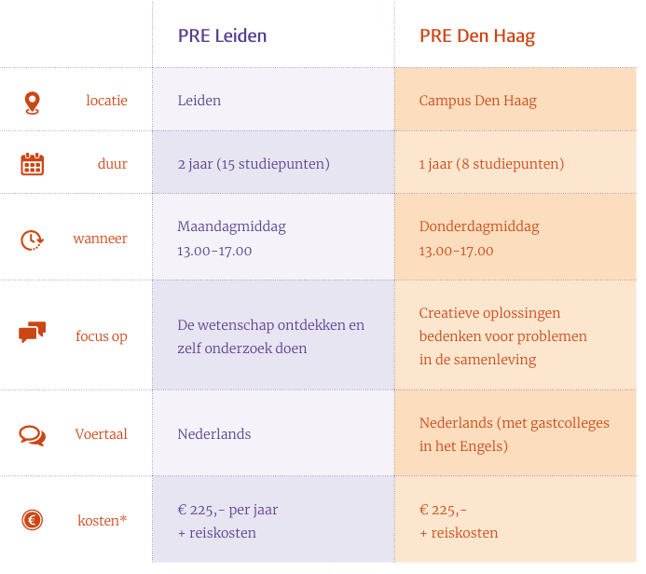
Pre-programma WO
Pre-University College
Door wie? Universiteit Leiden,
locatie Leiden of Den Haag
Voor wie?
Leerlingen die komend jaar in 5 vwo zitten
Notes:
Verbindingen maatschappij, natuur, expressie, taal, connect

Slide 6
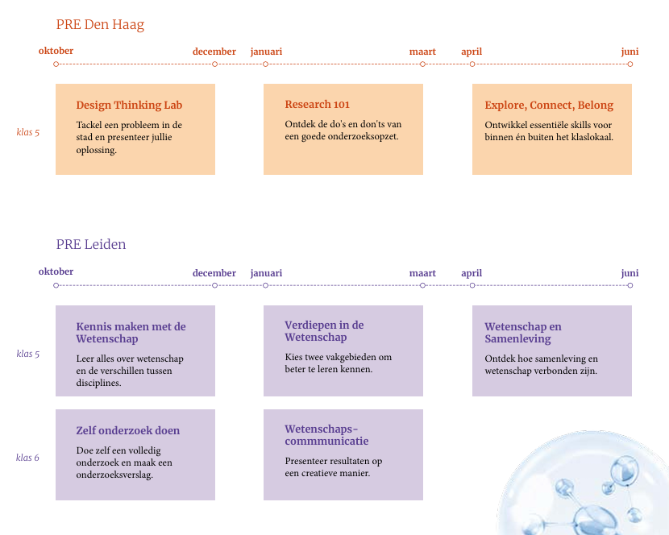
Pre-programma WO
Pre-University College
Wat ga je doen?
Vakgebied keuze Leiden:
Blok II: Verdiepen in wetenschap - Universiteit Leiden
Beide colleges worden
Afgesloten met een erkend
diploma aan studielasturen
Notes:
Verbindingen maatschappij, natuur, expressie, taal, connect

Slide 7
Pre-programma WO
Pre-University Classes
Door wie? Universiteit Leiden
Voor wie? Vwo leerlingen uit de bovenbouw (4, 5 en 6 vwo)
Wat? In circa zes bijeenkomsten maak je intensief kennis met een thema bij een opleiding naar keuze. Je krijgt colleges van hoogleraren en andere universitaire docenten en doet mee aan werkgroepen. Het programma wordt afgesloten met een certificaat. Aanbod - Universiteit Leiden
Wanneer? Januari tot april 2027
Notes:
Verbindingen maatschappij, natuur, expressie, taal, connect

Slide 8
Pre-programma WO
Pre-University TU Delft
Door wie? TU Delft
Voor wie? Vwo leerlingen volgend schooljaar in 5vwo, die beschikken over doorzettingsvermogen en interesse om bètakennis in te zetten voor maatschappelijke vraagstukken.
Wat? Het programma bestaat uit drie fases
Kick-Off (ochtend in november)
Online Course (november tot januari) Pre-University Online Course
On Campus Tracks (4 bijeenkomsten in maart) Pre-University On campus Tracks
Wanneer? November 2026-Maart 2027
Notes:
Verbindingen maatschappij, natuur, expressie, taal, connect

Slide 9
Aanmelden
Pre-HBO Leiden
Aanmelden via de decaan (mevr. Ossart).
De selectieprocedure bestaat uit het schrijven van een motivatiebrief en een gesprek met de contactpersoon van de school.
Deadline: nog niet bekend
Havo bèta programma Delft (pre-hbo)
Aanmelden via de decaan (mevr. Ossart).
De selectieprocedure bestaat uit het schrijven van een motivatiebrief en een gesprek met de contactpersoon van de school.
Deadline: nog niet bekend

Slide 10
Aanmelden
Pre-University college Leiden (lange variant)
Aanmelden via de decaan (mevr. Ossart) voor toestemming
De selectieprocedure bestaat uit een aanmeldformulier, motivatiebrief, toestemmingsformulier ouders en oriëntatieopdracht
Deadline: 26 juni 2026
Pre-University College Den Haag (lange variant)
Aanmelden via de decaan (mevr. Ossart) voor toestemming
De selectieprocedure bestaat uit een aanmeldformulier, motivatiebrief, toestemmingsformulier ouders, cijferlijst en aanbevelingsbrief van decaan.
Deadline: 26 juni 2026

Slide 11
Aanmelden
Pre-University Classes Leiden (korte variant
Aanmelden via de decaan (mevr. Ossart) voor toestemming
De selectieprocedure bestaat uit een aanmeldformulier, motivatiebrief en cijferlijst.
Deadline: na de zomervakantie
Pre-University TU Delft
Aanmelden via de decaan (mevr. Ossart).
De selectieprocedure bestaat uit het schrijven van een motivatiebrief en een gesprek met de contactpersoon van de school.
Deadline: na de zomervakantie

Slide 12


